Slide 1

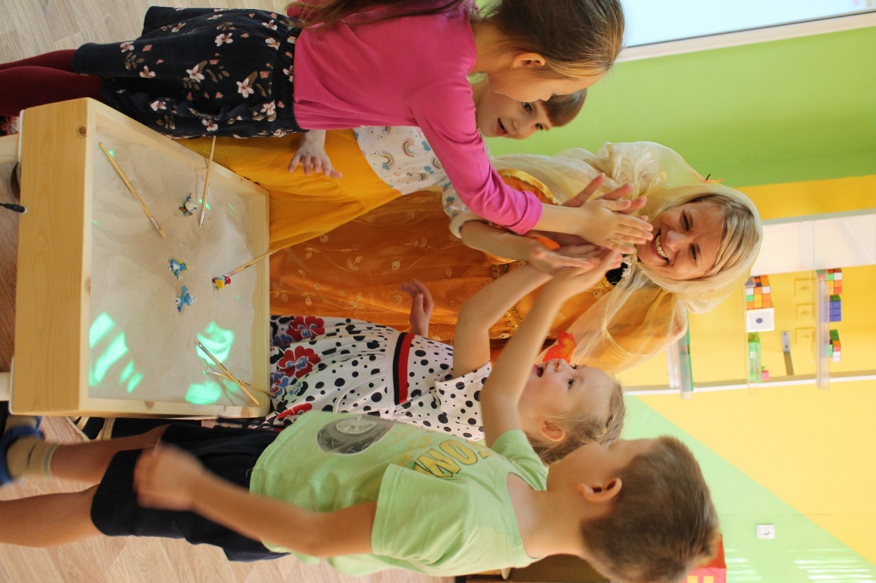

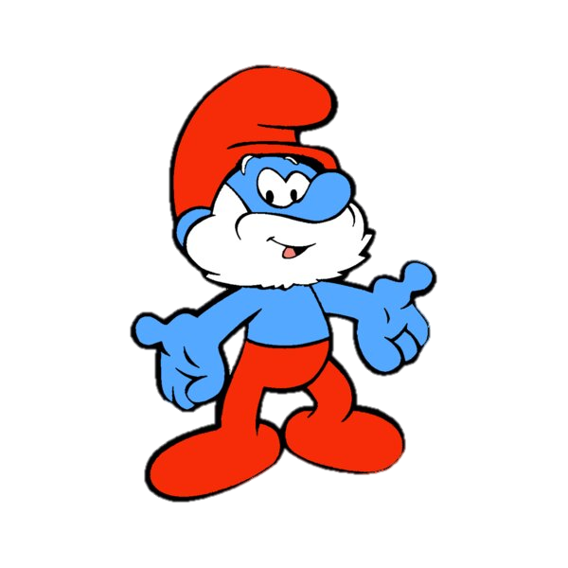
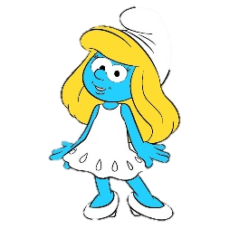
«Друзья из песочного города»
Методическая разработка итогового мероприятия в рамках работы по развитию социально-уверенного поведения старших дошкольников, посредством игр с песком.

Slide 2
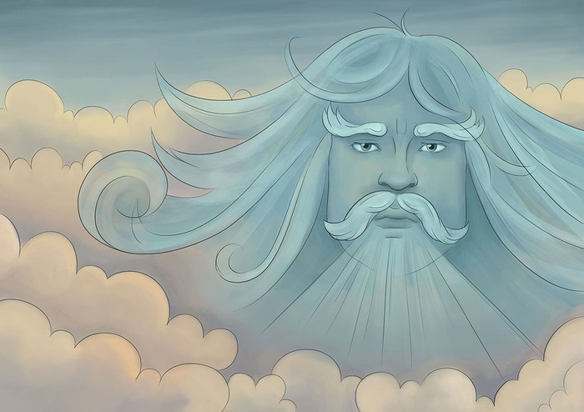

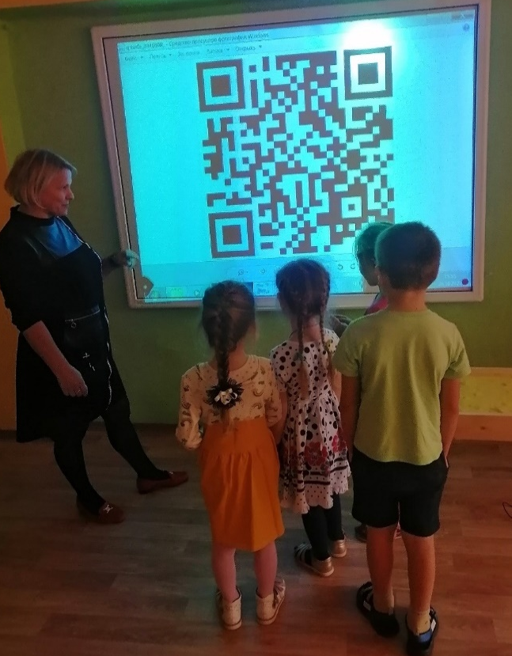
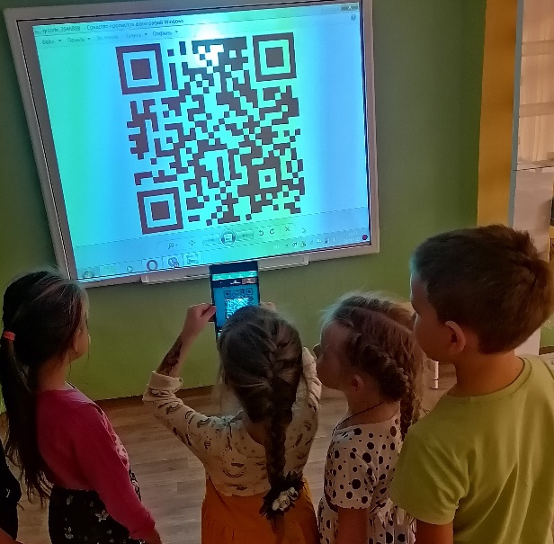
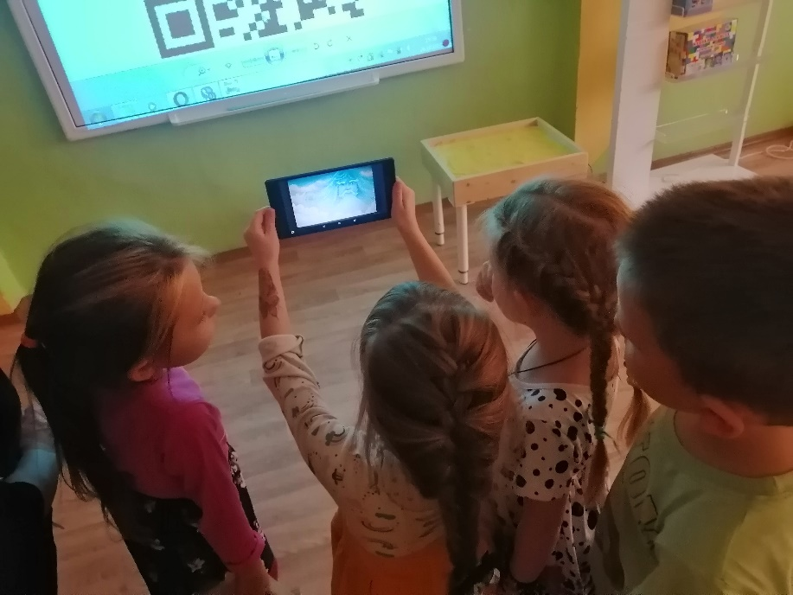
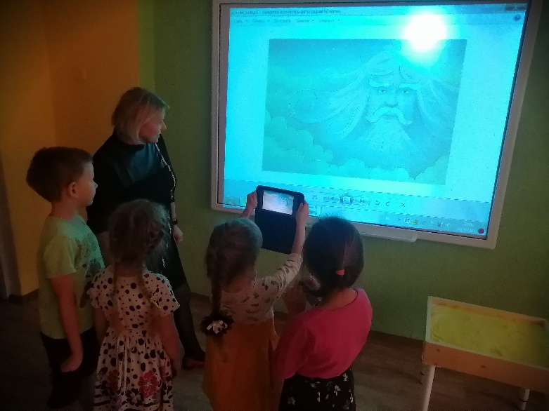
«Послание от ветра»
Видео-загадка от «ветра»
«Сканирование QR-кода»
«Я ведь ВЕТЕР, я могуч…
Я гоняю стаи туч,
Здесь с песком я поиграл,
Все засыпал, разметал!
И помочь теперь, вам, дети.
Сможет лишь мой брат, ведь он…
Ярко светит людям днем!...»

Slide 3

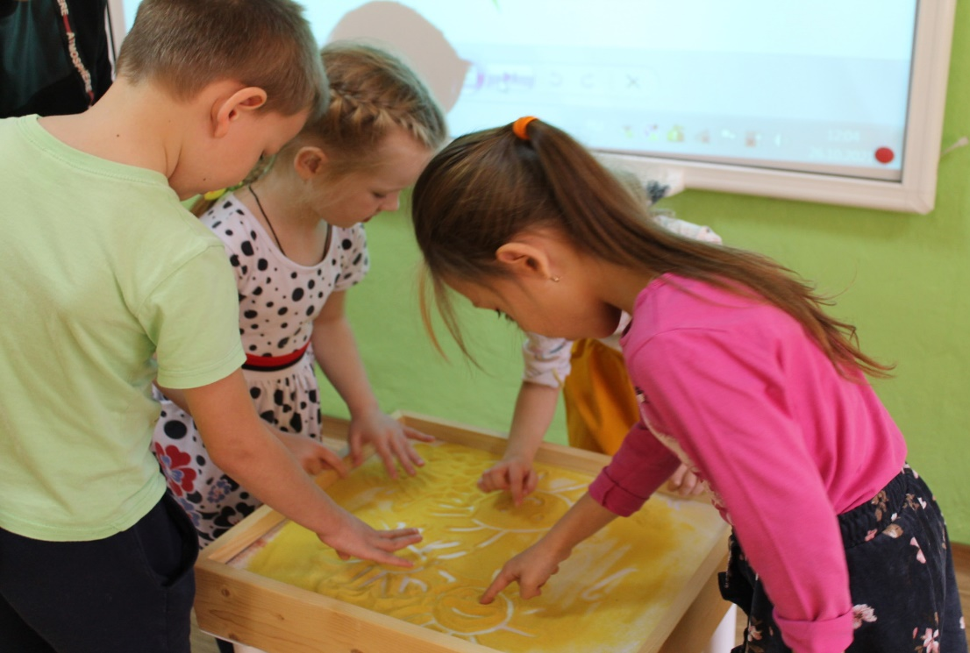
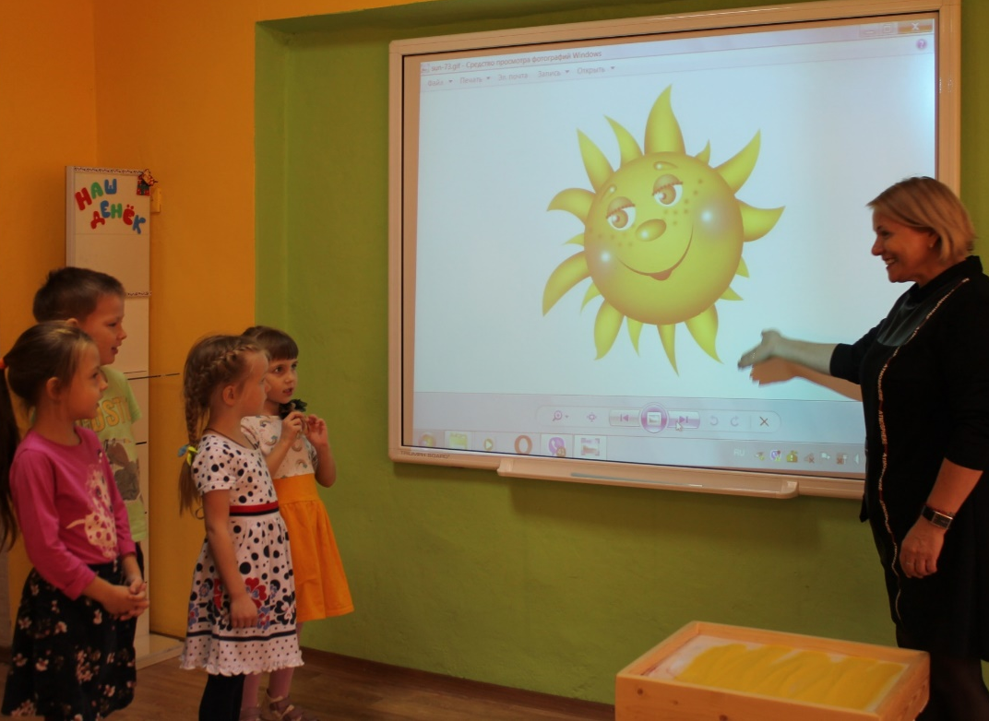
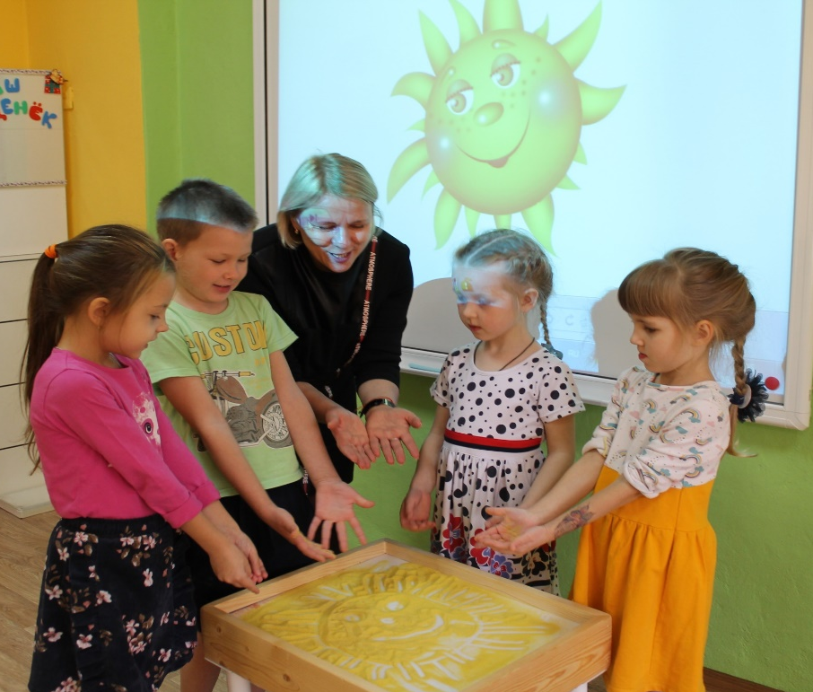
«Встреча с солнышком»
Техника работы с песком
«Втирание» пальцами обеих рук.
Здравствуй, солнце красное,
Здравствуй, утро ясное
Здравствуй наш песочек,
Желтенький дружочек!

Slide 4
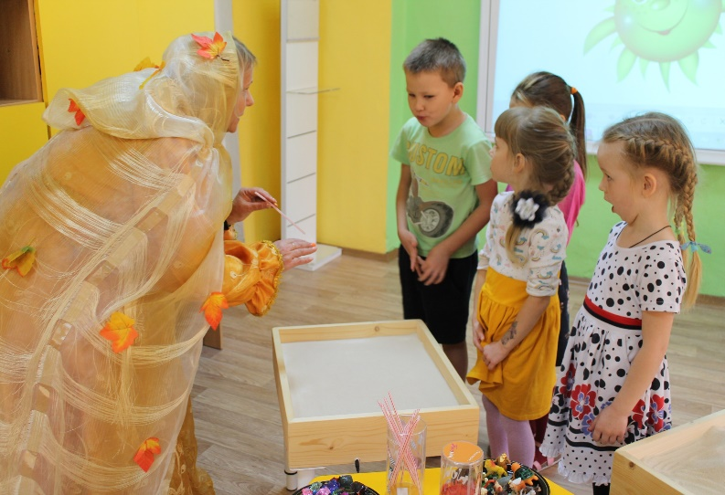
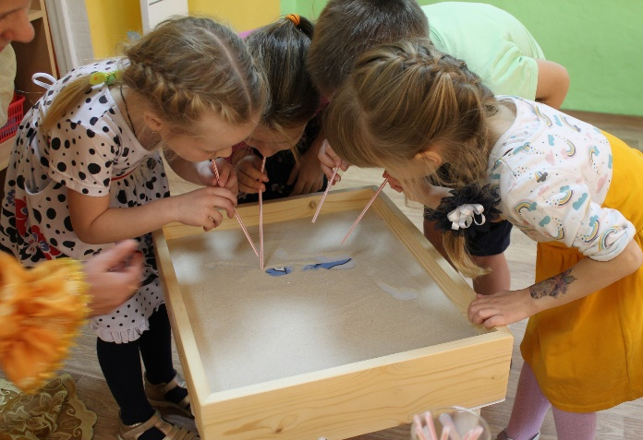
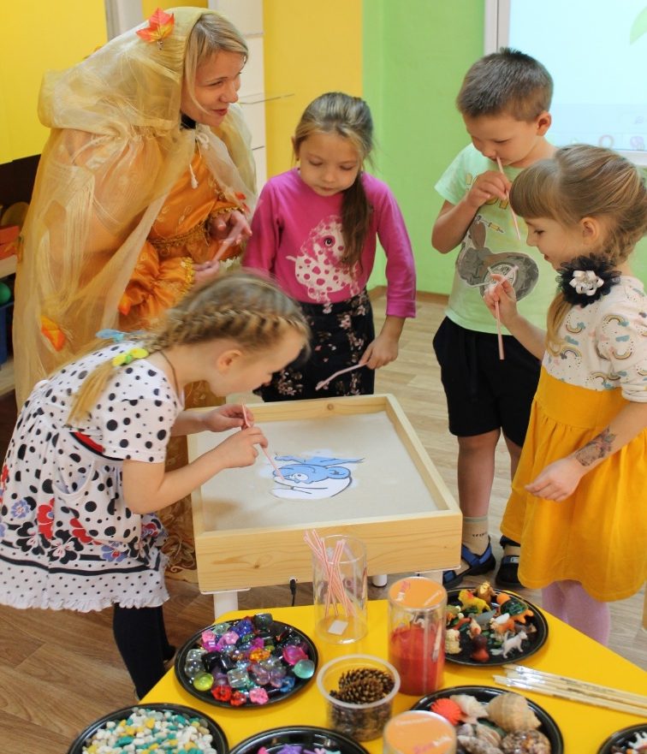
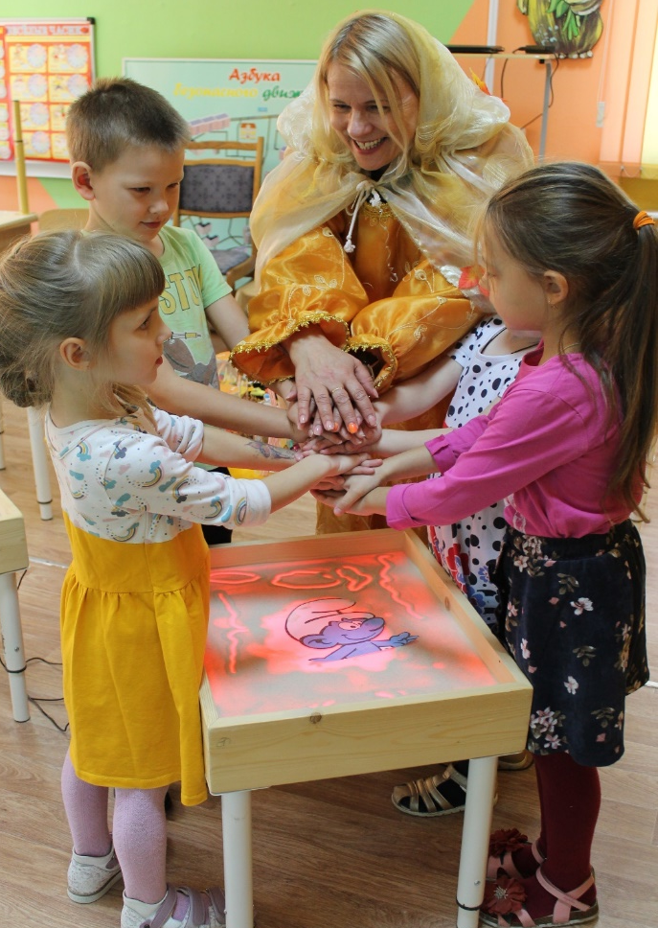
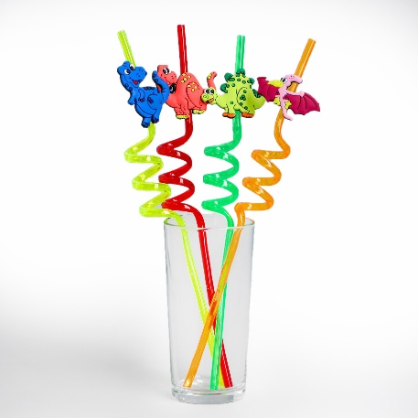
стол - 1
«Узнай жителя»
Техника работы
с сухим песком
«Выдувание» коктейльной трубочкой.
«Ветер в городе гулял
И песок весь раскидал,
Чтобы жителя узнать,
Надо нам подуть раз пять».
Ветер
Общая речевка
«Вместе мы сила!»

Slide 5
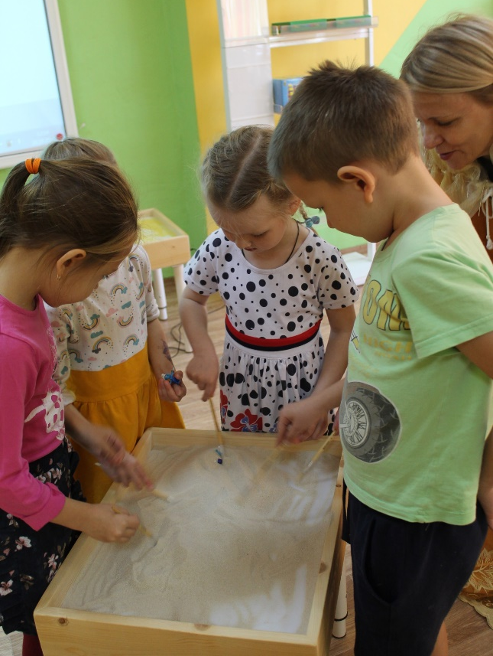
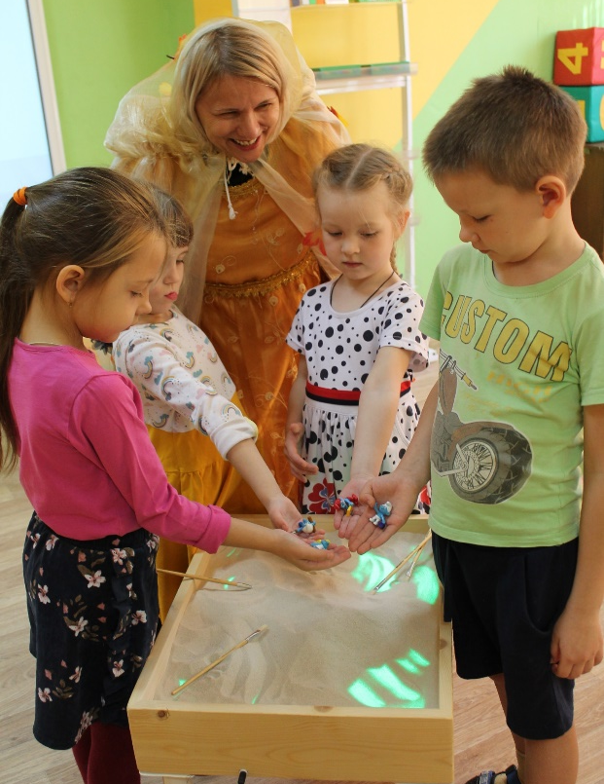
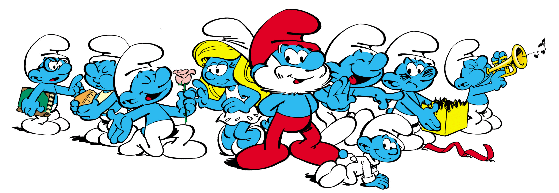
стол - 2
«Юный археологи»
Техника работы с сухим песком
«Разметание» кисточкой.
Общая речевка
«Вместе мы сила!»
«Спрятался у речки синий человечек,
Ветра испугался, под песок забрался»

Slide 6
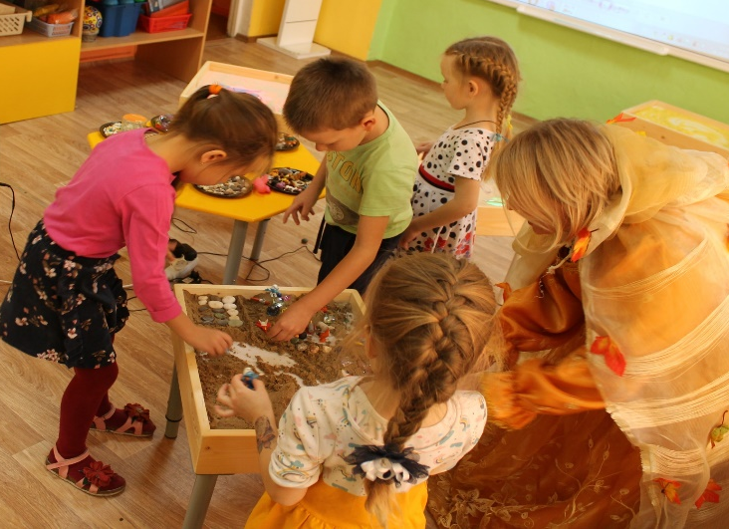
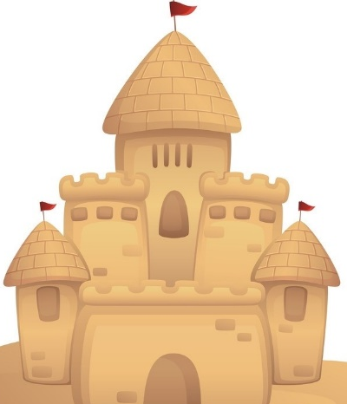
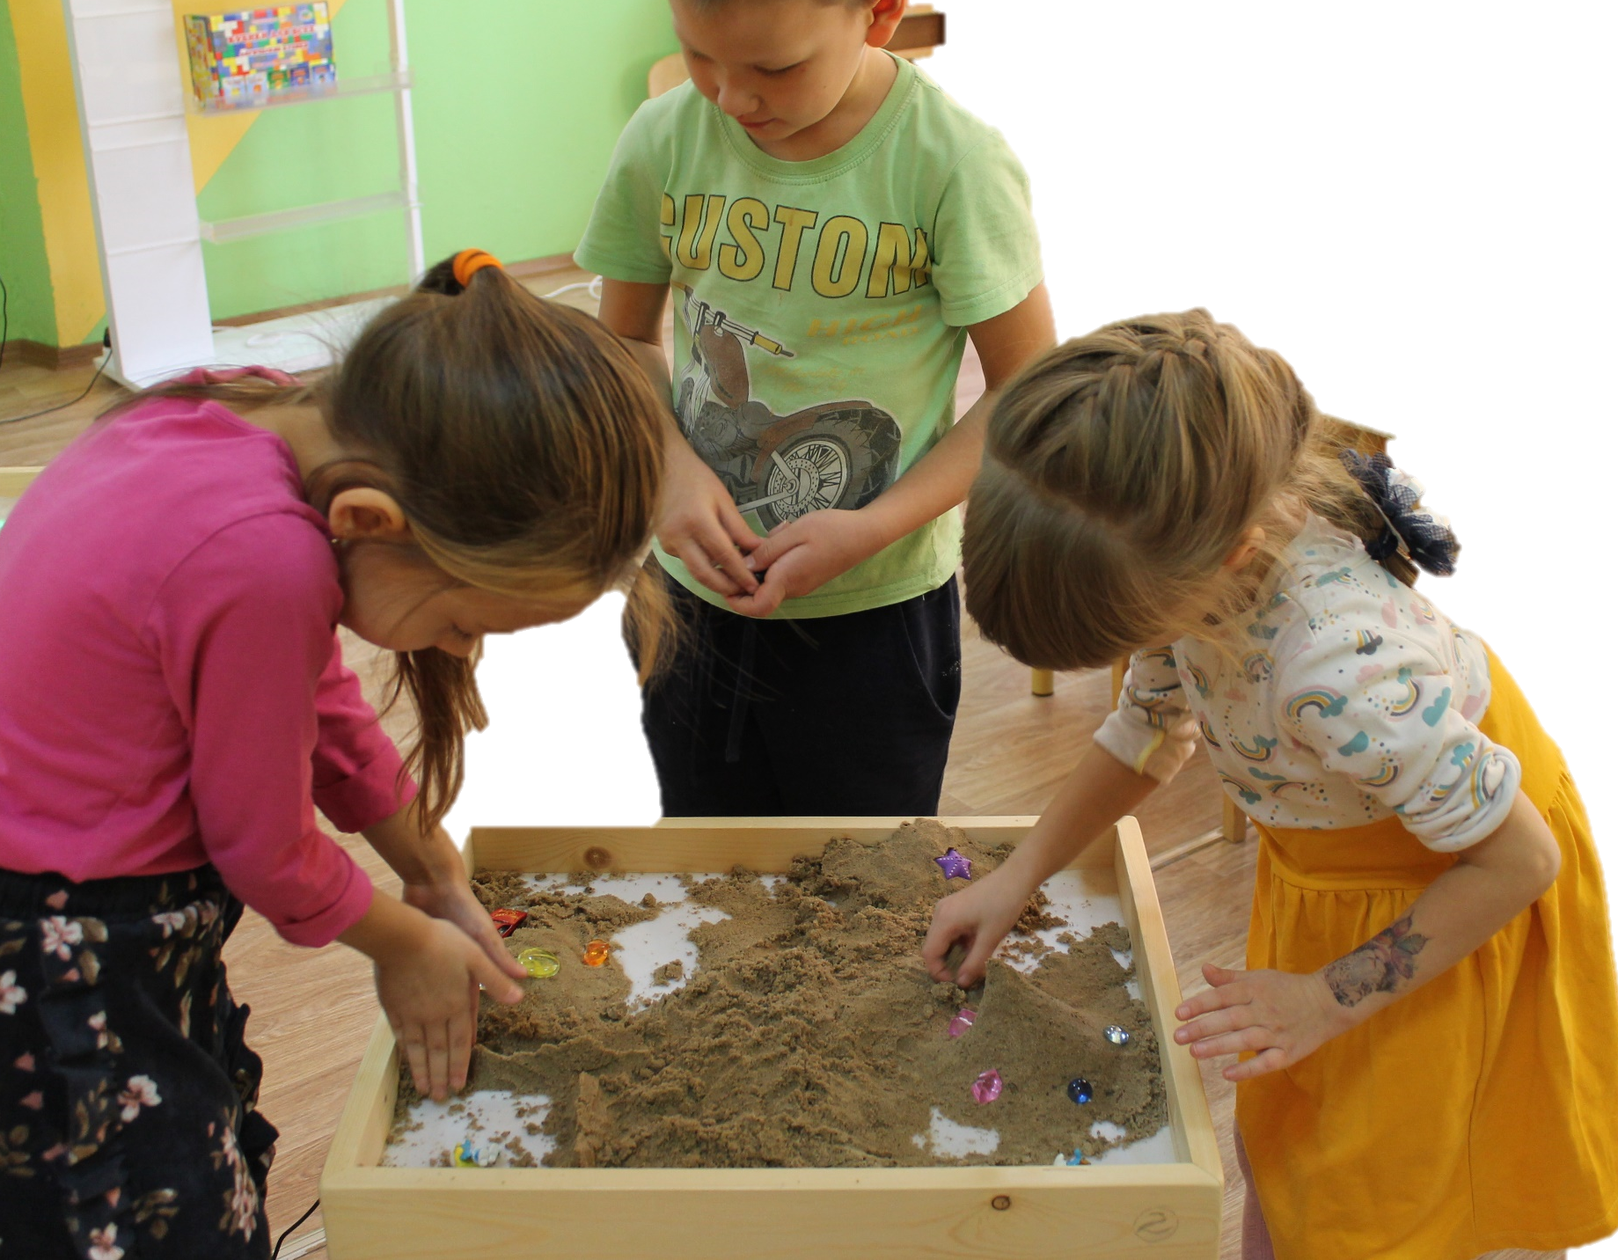
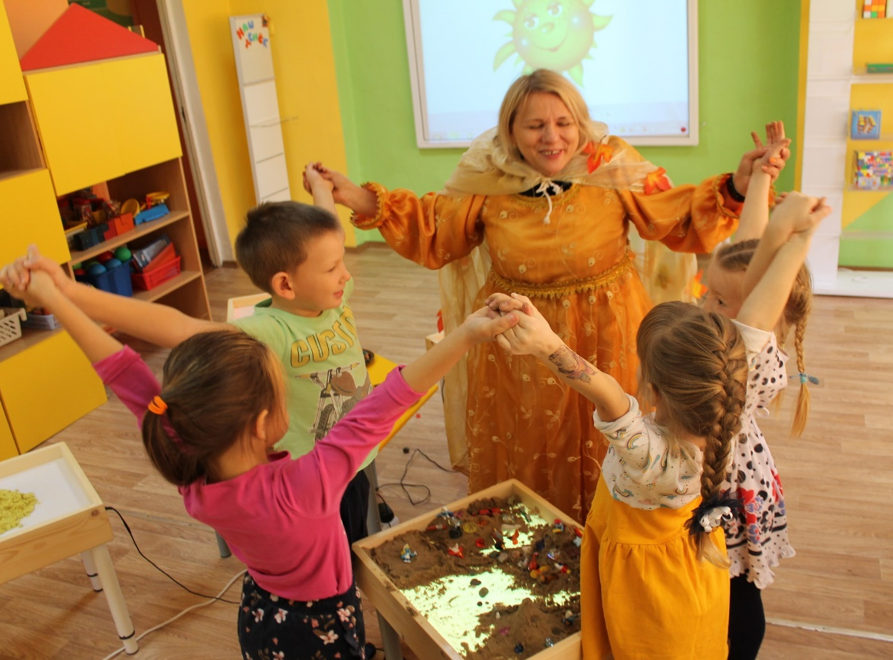
стол - 3
«Мы построим общий дом»
Техника работы
с сырым песком
«Лепка, прихлопывание».
«Друзьям построим новый дом
И будем счастливы все в нем!».
Общая речевка
«Вместе мы сила!»

Slide 7
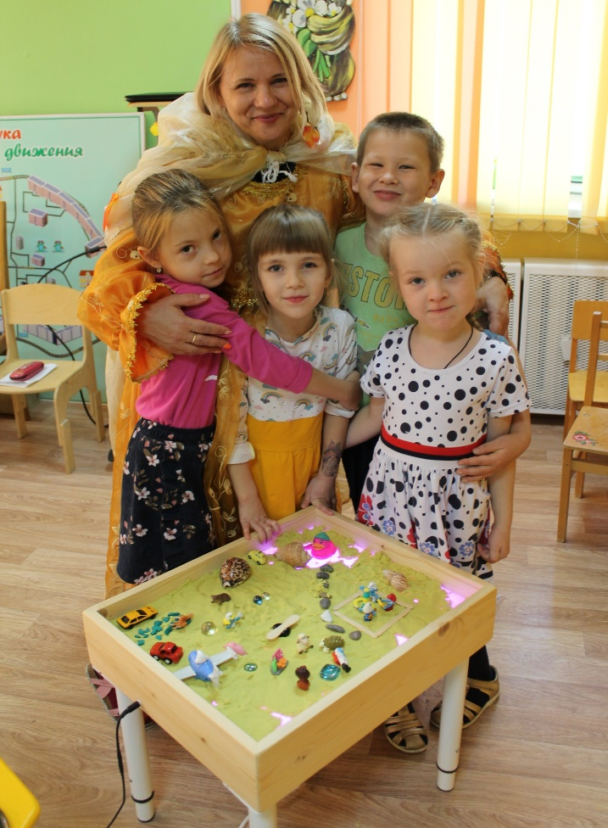
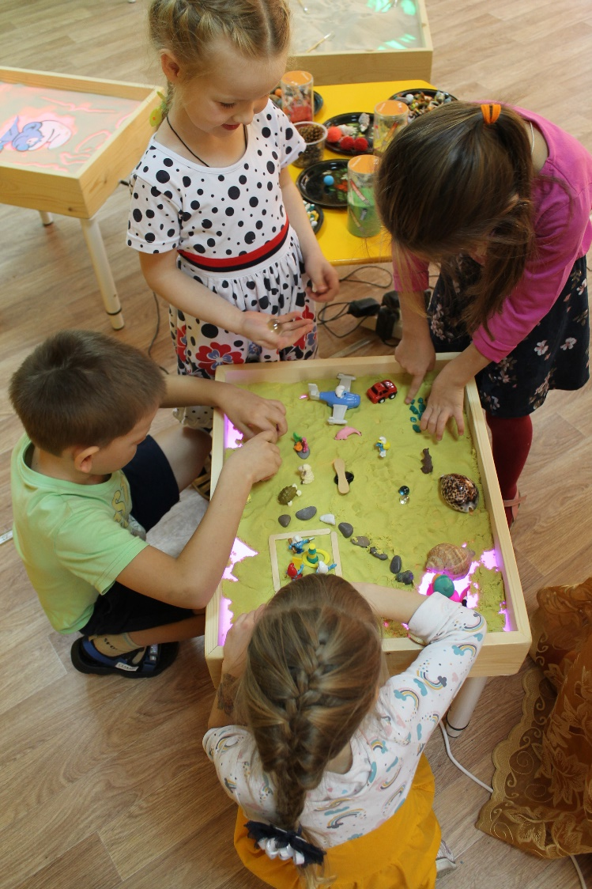

стол - 4
«Найди нового друга»
Работа
с кинетическим песком
Общая речевка
«Вместе мы сила!»

Slide 8
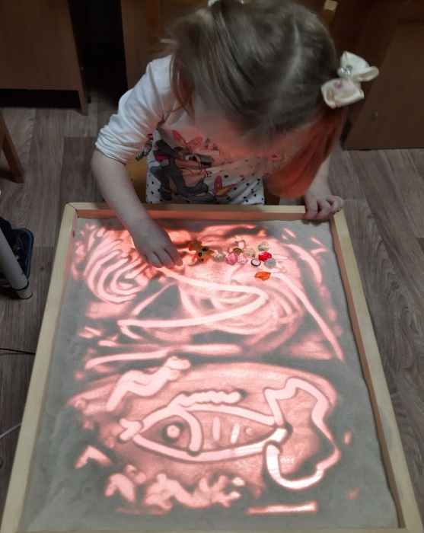
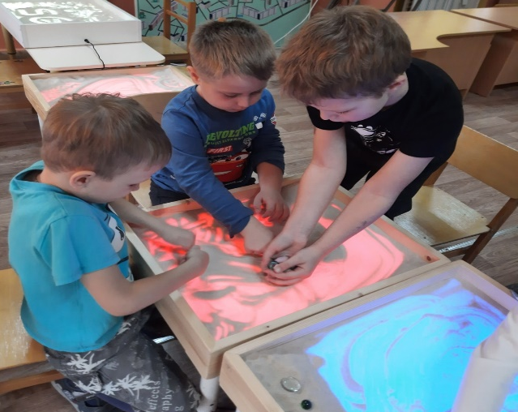
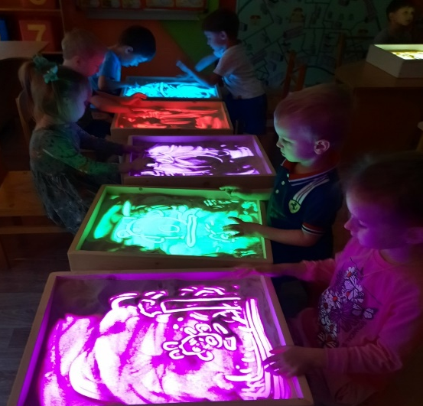
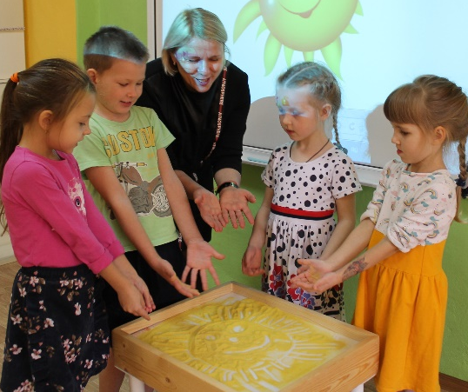
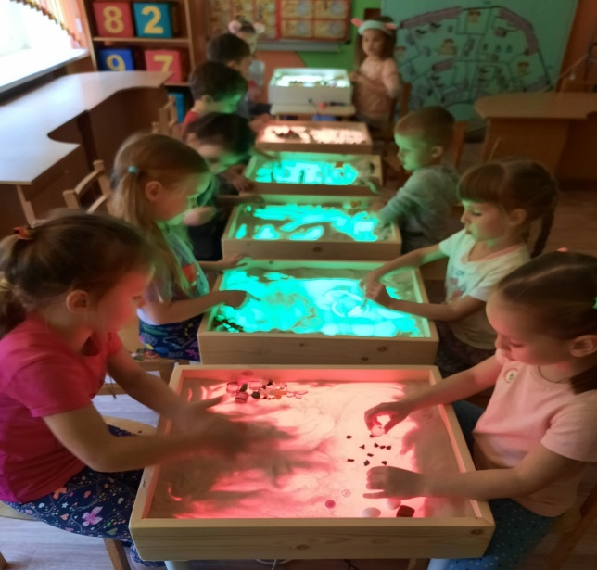

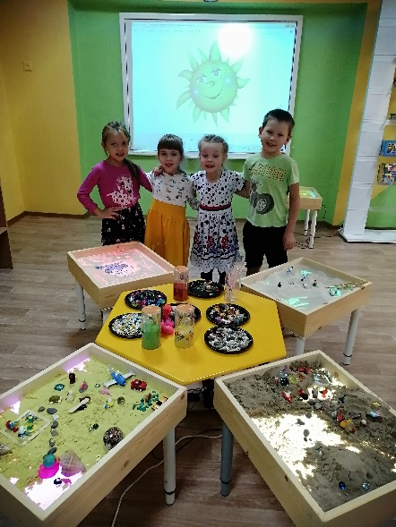
ВМЕСТЕ МЫ СИЛА!
ВМЕСТЕ, МЫ МОЩЬ!
НАШИМ ДРУЗЬЯМ СМОГЛИ МЫ ПОМОЧЬ!!!

